Slide 1
Презентация работы с родителями по проекту «Времена года» в младшей группе №3
Воспитание любви к природе является одной из актуальнейших проблем современности. А в дошкольном возрасте закладываются позитивные чувства по отношению к природе и её обитателям, открывается многообразие растительного и животного мира. Природа с её разнообразием явлений, растений и животных, непосредственное общение с ней составляют очень важный компонент в развитии ребёнка. Именно поэтому я в настоящее время в своей группе реализую проект «Времена года». Цель которого: формирование у детей начальных представлений о временах года. Неоценимую помощь в этом мне оказывают родители с которыми у меня налажен тесный контакт. Предлагаю Вашему вниманию презентацию работ родителей по проекту. Я очень благодарна родителям: Козловой Ю.С. , Бурашниковой Л.А., Девятовой С.С., Гридневой Е.А., Поминовой Е.О., Ивановой О.А., Думчевой Л.О., Ляликовой О.В.. Колкуновой Е.П., Кузнецовой О.С., Яичниковой О.Н. за активное участие в реализации проекта. Большое Всем спасибо!!!
Воспитатель: Кульбовская Вера Васильевна

Slide 2
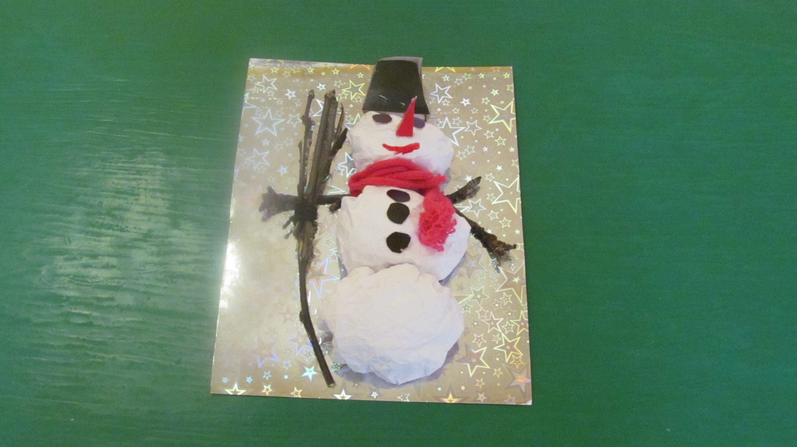
«Снеговик» – работа Козловой Юлии Сергеевны

Slide 3
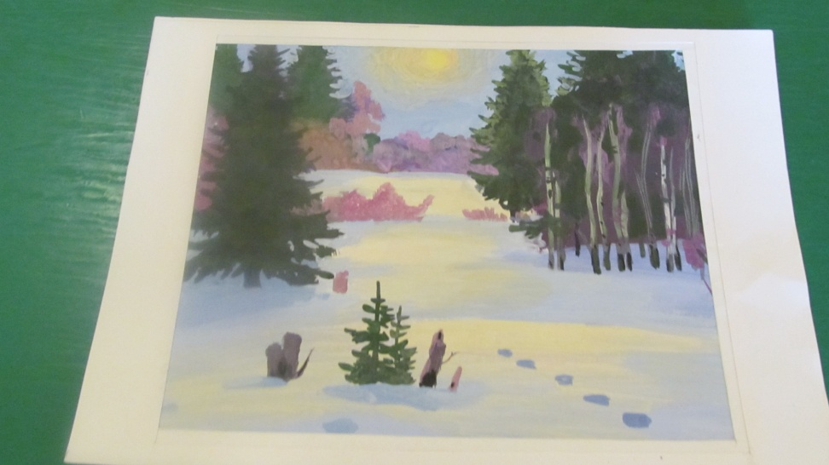
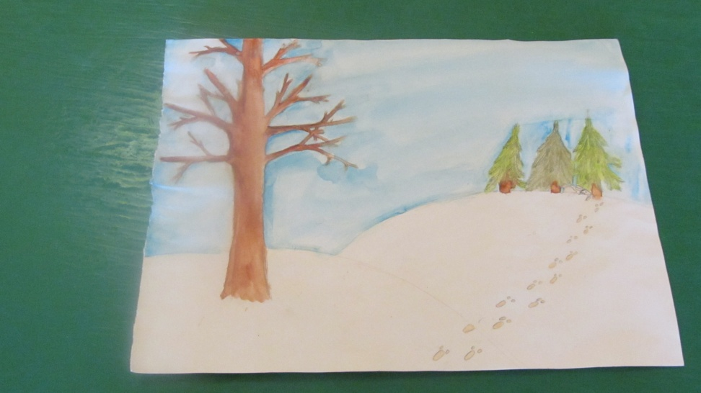
«Зима в лесу» – работа «Следы на снегу» - работа
Ляликовой Ольги Владимировны Кузнецовой Оксаны Сергеевны

Slide 4
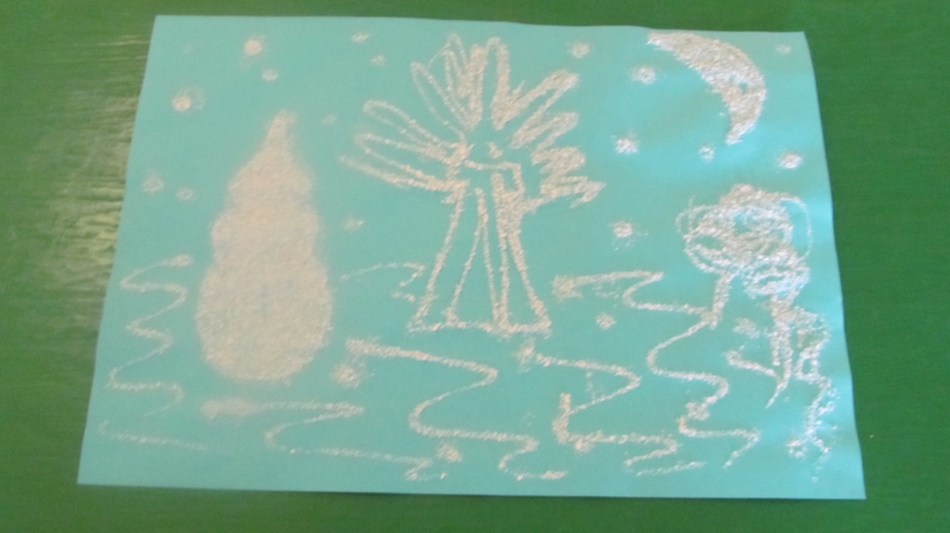
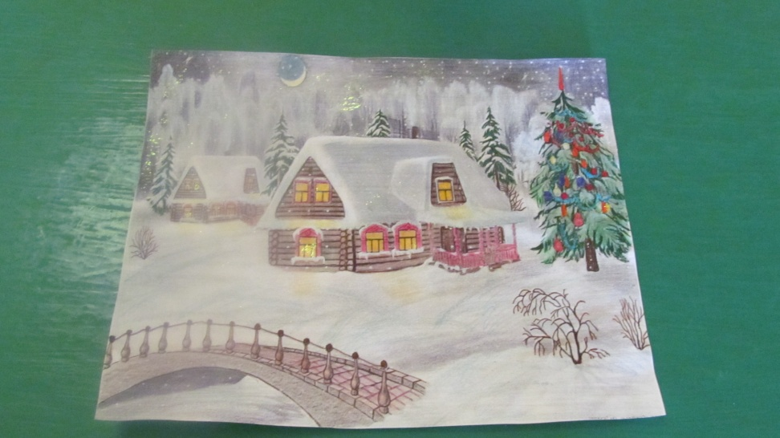
«Зимний вечер» – работа «Новогодняя ночь» - работа
Поминовой Екатерины Олеговны Ивановой Оксаны Александровны

Slide 5
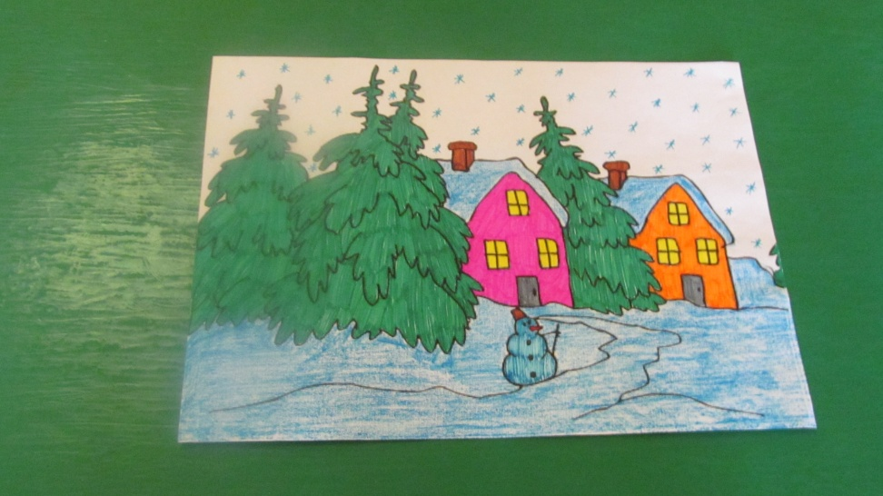
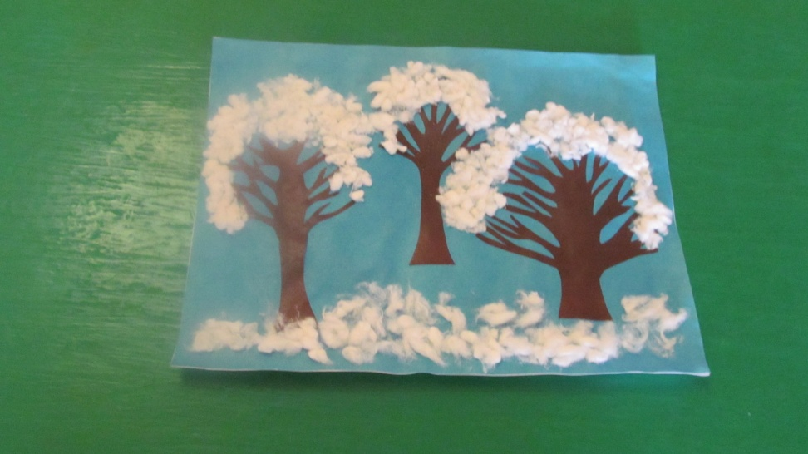
«Зимний пейзаж» – работа «Деревья в снегу - работа
Колкуновой Екатерины Петровны Бурашниковой Лилии Анатольевны

Slide 6
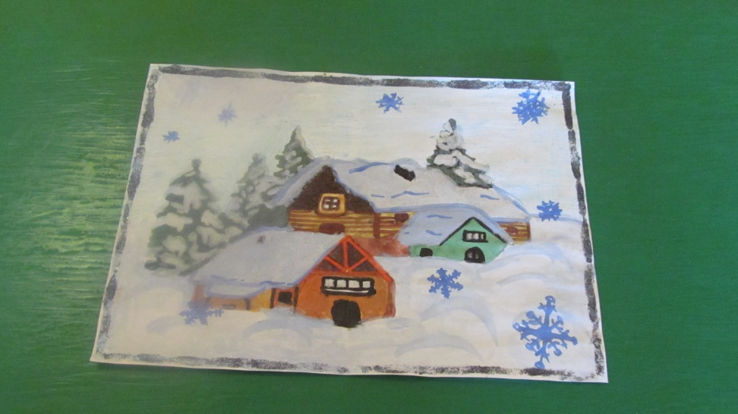
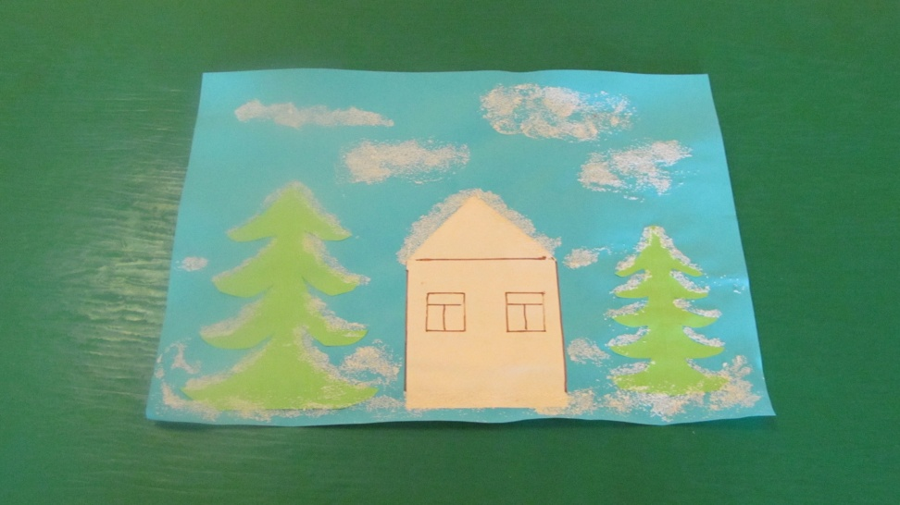
«Зима в деревне» – работа «Наступила зима» - работа
Думчевой Любови Олеговны Девятовой Светланы Сергеевны

Slide 7
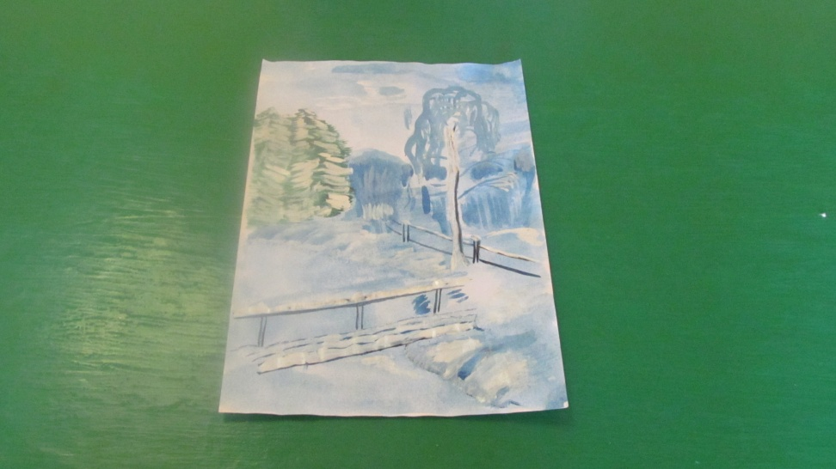
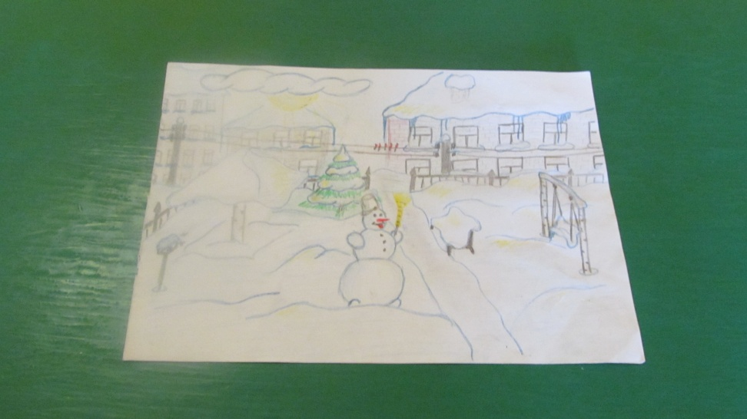
«Зимнее утро» – работа «Снеговик на посту» - работа
Яичниковой Ольги Николаевны Гридневой Елены Александровны

